Slide 1
人教版九年级物理（初中）
第二十章 电与磁
第2节 电生磁
MENTAL HEALTH COUNSELING PPT
讲解人：xippt 时间：2020.5.20

Slide 2
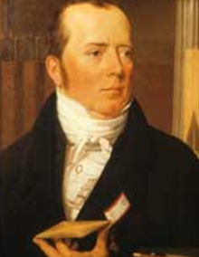
课堂导入
想一想
电现象和磁现象有很多相似之处，它们之间有没有必然的联系？
电现象和磁现象的相似之处
电现象 | 磁现象
带电体能吸引轻小物体 | 磁体能吸引磁性物体
电荷有两种电荷 | 磁体有两个磁极
同种电荷相排斥，异种电荷相吸引 | 同名磁极相排斥，异名磁极相吸引
电荷不接触就能互相作用 | 磁体不接触就能互相作用
1820年，丹麦物理学家奥斯特用实验证实通电导体的周围存在着磁场。第一次揭示了电和磁之间联系。

Slide 3
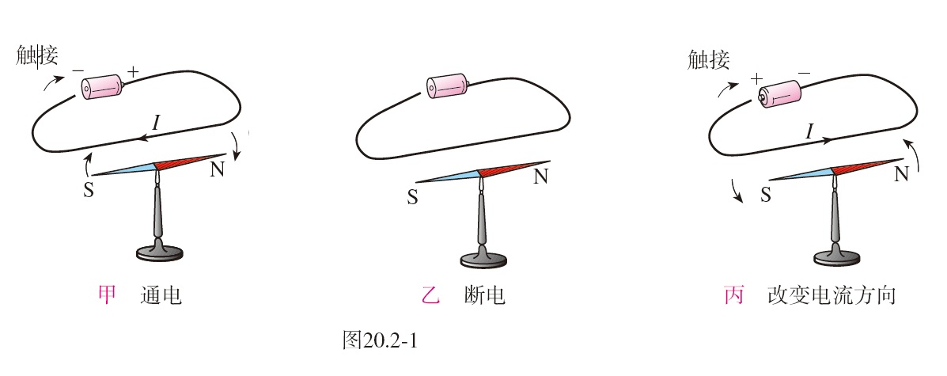
一、电流的磁效应
想想做做
奥斯特实验
实验：如图所示，将一枚转动灵活的小磁针放置在直导线下，使导线和电池触接，连通电路，观察小磁针的变化。
（1）甲图中电路连通瞬间，小磁针发生了转动。表明小磁针受到了力的作用。

Slide 4
一、电流的磁效应
（2）乙图中，断电后小磁针转回到指南北的方向
比较甲、乙，说明通电导线周围有磁场。
（3）丙图中，改变电流的方向，观察磁针的转动有什么变化？说明了什么？
和甲图中相比，小磁针转动方向相反。
说明： 电流的磁场方向跟电流方向有关。
实验中注意： (1)导线与磁针平行摆放；
(2)通电时间不易太长。

Slide 5
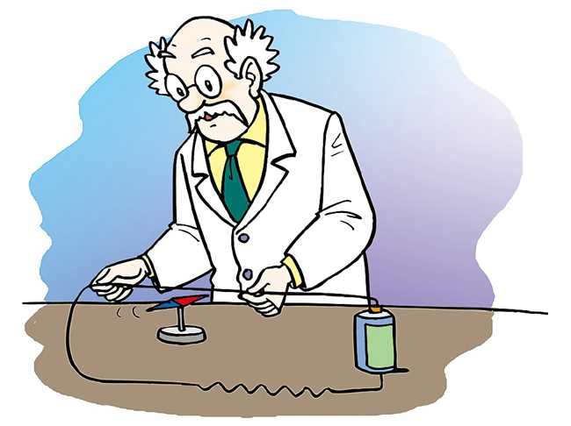
一、电流的磁效应
奥斯特实验说明了：
①通电导体跟磁体一样，周围也存在着磁场。
②磁场方向跟电流方向有关。
电流的磁效应：通电导线周围存在与电流方向有关的磁场，这种现象叫做电流的磁效应。
这个现象是由丹麦物理学家奥斯特最早发现的，所以此实验称为奥斯特实验。奥斯特实验第一次把电现象和磁现象联系起来了.
奥斯特实验

Slide 6
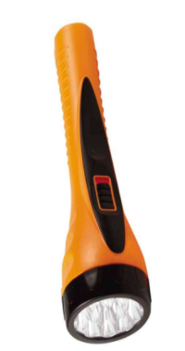
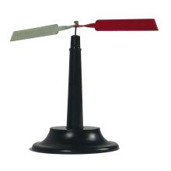
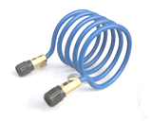
一、电流的磁效应
想一想
既然电能生磁，为什么手电筒在通电时连一根大头针都吸不动？
一根通电导线周围的磁场太弱。
问题
怎样才能使电流的磁场变强呢？
有两种方法：（1）增大电流；(奥斯特实验中，短路就是为了增大电流，获得强的磁场）
（2）螺线管。让导线集中起来绕成管状，各导线产生的磁场叠加在一起。如图：

Slide 7
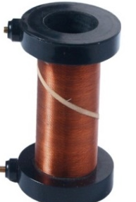
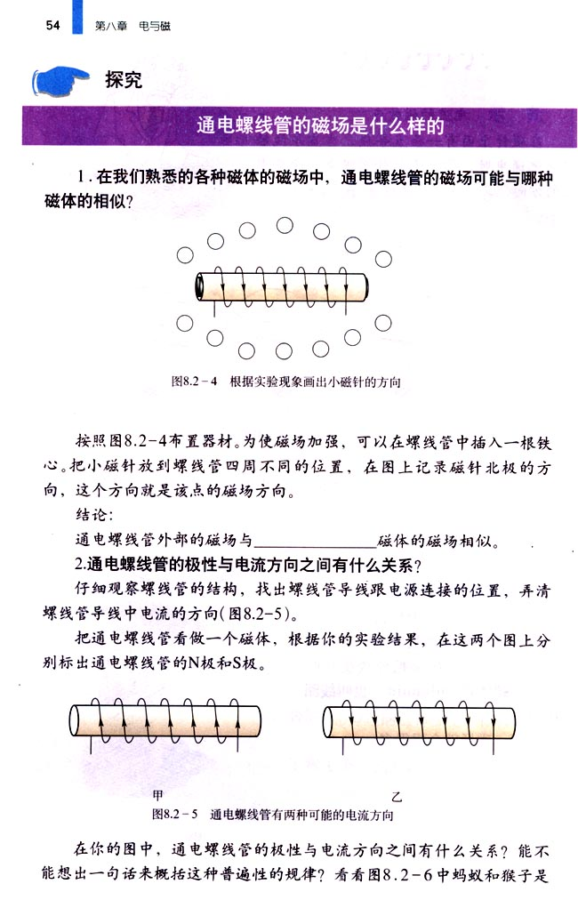
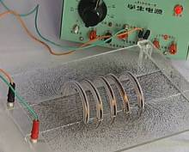
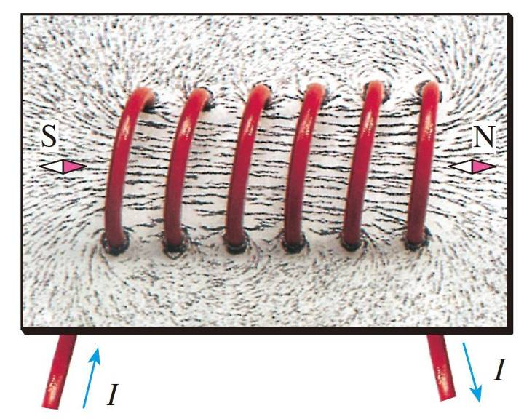
二、通电螺线管的磁场
1.将导线绕在圆筒上，做成螺线管（也叫线圈）。通电后各圈导线磁场产生叠加，磁场增强。
演示
通电螺线管的磁场分布
在螺线管的两端各放一个小磁针，在有机玻璃板上均匀地撒满铁屑。通电后观察指针指向，轻敲纸板，观察铁屑的排列情况。

Slide 8
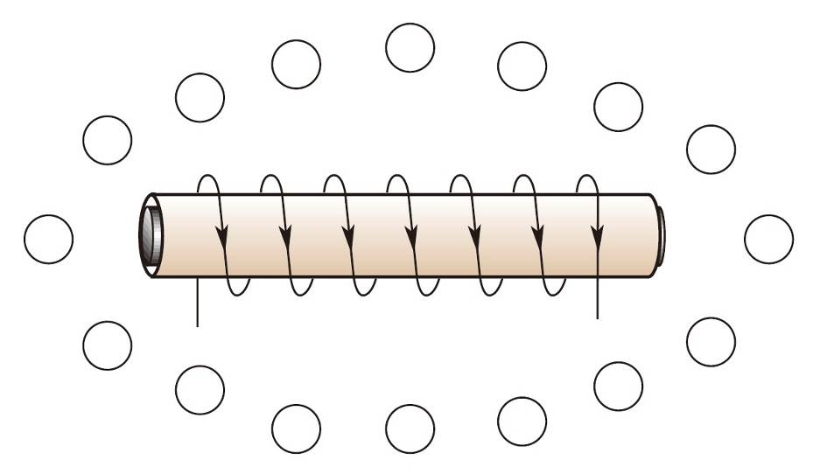
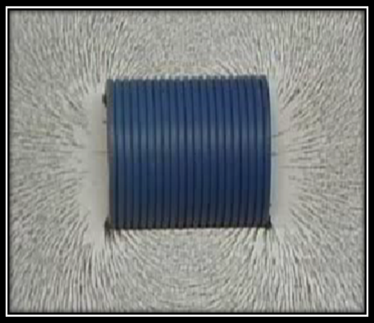
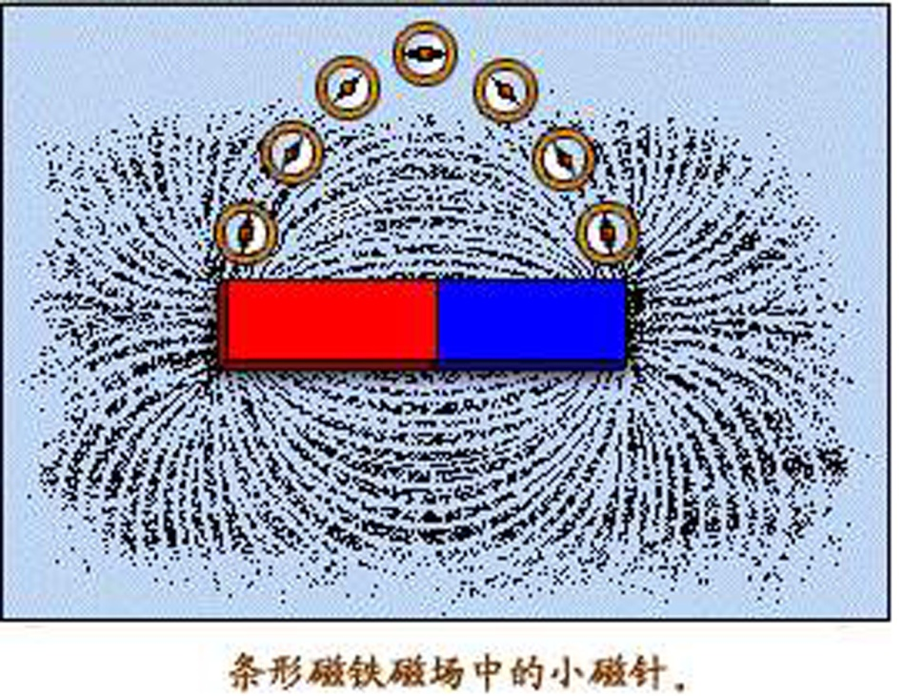
二、通电螺线管的磁场
实验
探究通电螺线管外部的磁场分布
问题: 通电螺线管外部的磁场可能与哪种磁体相似？
1.为使磁场增强，可在螺线管内加一根铁棒。把小磁针放在螺线管四周不同的位置，观察、记录小磁针N极的指向。
结论：
通电螺线管外部的磁场与条形磁体的磁场相似，它的两端相当于条形磁体的两极。

Slide 9
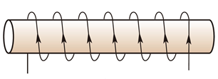
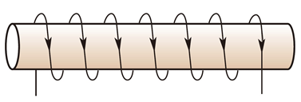
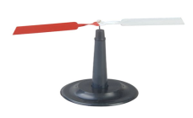

二、通电螺线管的磁场
2．探究通电螺线管的极性与什么因素有关
问题:通电螺线管的磁极与哪些因素有关呢?
猜想:可能与电流方向有关,可能还与螺线管的绕向等有关.
（1）探究通电螺线管的极性与电流方向的关系
①设计实验:在螺线管一端放一小磁针，当电流的方向变化时，观察小磁针的N极指向，从而判断出通电螺线管磁场的方向。
甲
乙

Slide 10
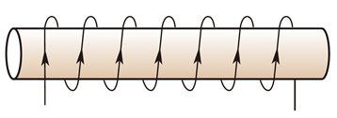

二、通电螺线管的磁场
②现象：比较甲、乙，电流方向改变时，小磁针的偏转方向也随着发生改变；改变电流方向，小磁针偏转的方向正好相反。
③结论:说明通电螺线管的极性与电流方向有关.
（2）探究通电螺线管的磁极与绕线方向的关系
①设计实验:取两个绕向不同的螺线管，给它们通以相同方向的电流，用小磁针判断螺线管的极性是否发生改变。
丙
丁

Slide 11
二、通电螺线管的磁场
②现象：比较丙、丁，当螺线管的绕向不同，通过的电流方向相同时，小磁针偏转的指向正好相反。
③结论:在电流方向一定的情况下，通电螺线管的磁场方向还与线圈的绕向有关，绕向变了，则磁场方向也会改变。
实验结论：
通电螺线管外部的磁场和条形磁体的磁场一样。
通电螺线管两端的极性与其中的电流方向有关。

Slide 12
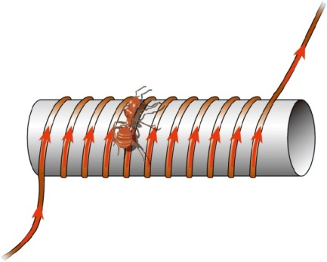
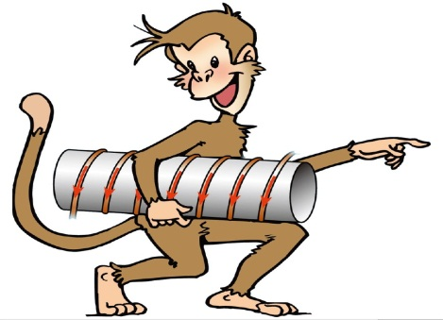
三、安培定则
想想议议
你能借用自己的手指的关系来描述通电螺线管的电流方向与N极位置的关系吗？看看蚂蚁和猴子是怎么说的，也许你会受到一些启示。
蚂蚁说：如果我沿着电流方向绕螺线管爬行，N极就在我的左边。
猴子说： 如果电流沿着我右臂所指的方向， N极就在我的前方。

Slide 13
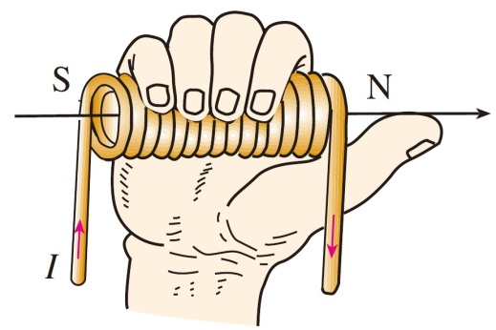
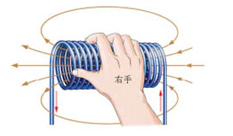
三、安培定则
1.安培定则
用右手握住螺线管，让四指指向螺线管中电流的方向，则拇指所指的那端就是螺线管的N极。
2.使用安培定则的方法和顺序：
（1）查清螺线管的绕线方向；
（2）标出电流在螺线管中的方向；
（3）用安培定则确定螺线管的磁极方向。

Slide 14
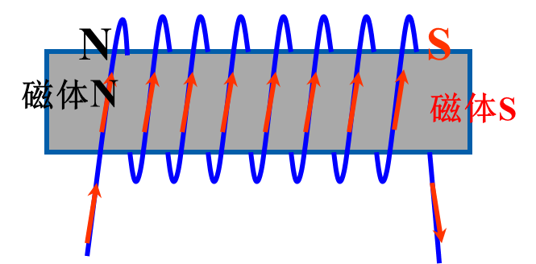
三、安培定则
想想议议
如果条形磁铁的磁性减弱了，你能用电流来使它增强吗？应该怎么办？
解答：可以将条形磁体的N极靠近通电螺线管的S极（或将条形磁体的S极靠近通电螺线管的N极）；也可以将条形磁体插入通电螺线管中，让条形磁体的N极和S极与通电螺线管的N极和S极保持一致。

Slide 15
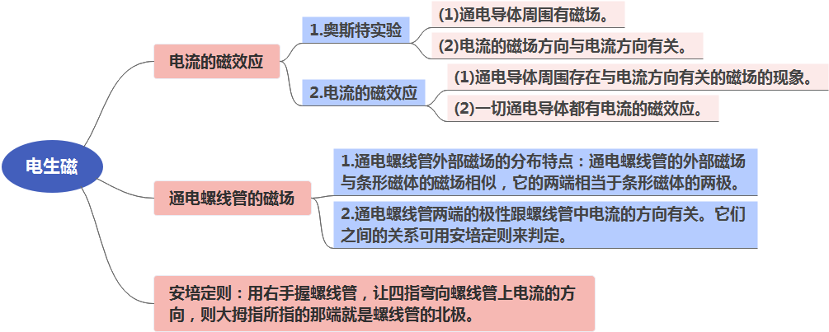
课堂小结
本堂重点：1.理解奥斯特实验；2.安培定则的应用。
本堂难点： 探究通电螺线管外部磁场的分布特点和磁极与电流方向的关系。

Slide 16
课堂练习
考点一：奥斯特实验的理解
【典型例题1】
(2019 北京) （多选）某同学研究电流产生的磁场，闭合开关前，小磁针的指向如图甲所示；闭合开关，小磁针的偏转情况如图乙中箭头所示；只改变电流方向，再次进行实验，小磁针的偏转情况如图丙中箭头所示。下列结论中合理的是（ ）
A D
A．由甲、乙两图可得电流可以产生磁场
B．由甲、乙两图可得电流产生的磁场的方向与电流方向有关
C．由乙、丙两图可得电流产生的磁场的强弱与电流大小有关
D．由乙、丙两图可得电流产生的磁场的方向与电流方向有关

Slide 17
课堂练习
(2019 黄冈)下列有关电和磁的判断，正确的是（ ）
A．通电导体周围存在磁场
B．磁场是由磁感线组成的
C．互相摩擦的两个物体带同种电荷
D．摩擦起电实质是创造了电荷
【迁移训练1】
A

Slide 18
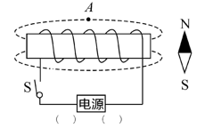
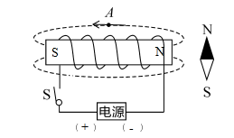
课堂练习
考点二：安培定则的应用
【典型例题2】
（2019 贵港 ）如图所示，闭合开关S后小磁针沿顺时针方向偏转90°后静止，请在图中括号内标出电源的“+”“-”极，并标出通过通电螺线管外A点的磁感线的方向。
答图：

Slide 19
版权声明
感谢您下载xippt平台上提供的PPT作品，为了您和xippt以及原创作者的利益，请勿复制、传播、销售，否则将承担法律责任！xippt将对作品进行维权，按照传播下载次数进行十倍的索取赔偿！
1. 在xippt出售的PPT模板是免版税类(RF:
Royalty-Free)正版受《中国人民共和国著作法》和《世界版权公约》的保护，作品的所有权、版权和著作权归xippt所有,您下载的是PPT模板素材的使用权。
2. 不得将xippt的PPT模板、PPT素材，本身用于再出售,或者出租、出借、转让、分销、发布或者作为礼物供他人使用，不得转授权、出卖、转让本协议或者本协议中的权利。

Slide 20
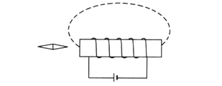
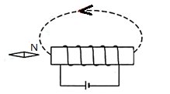
课堂练习
【迁移训练2】
(2019 扬州）如图，请标出磁感线的方向及静止小磁针的 N 极。
答图：

Slide 21
人教版九年级物理（初中）
第二十章 电与磁
感谢各位的聆听
MENTAL HEALTH COUNSELING PPT
讲解人：xippt 时间：2020.5.20

